Slide 1
24/7 yöpartiotoiminnan jalkauttaminen jokilaaksoissa
2. Yt-neuvottelu
3.6.2022

Slide 2
Neuvottelun tarkoitus
Kertoa henkilökunnalle, Lesti- ja Perhonjokilaaksoihin suunnitellun yöpartiotoiminnan kehittämistyön tämän hetkisestä muuttuneesta suunnitelmasta ja viimeisimmästä henkilöstökyselystä.
Kertoa siitä, miten tämänhetkinen suunnitelma tulee vaikuttamaan henkilöstön työnkuviin ja mikä muuttuu alueen toimintakentässä.
Käydä avointa keskustelua toiminnan käynnistämiseen liittyen, tuoda esille omia näkemyksiä ja kysymyksiä.
Kysymykset ja kommentit vievät kehittämistyötä eteenpäin joka tapauksessa
Rakentava ja asiallinen keskustelu on pohja yhteiselle kehittämistyölle

Slide 3
Yhteistoiminta
4 §
Yhteistoiminnassa käsiteltävät asiat
1) henkilöstön asemaan merkittävästi vaikuttavia muutoksia työn organisoinnissa, kunnan palvelurakenteessa, kuntajaossa tai kuntien välisessä yhteistyössä;
2) palvelujen uudelleen järjestämisen periaatteita, jos asialla voi olla olennaisia henkilöstövaikutuksia, kuten ulkopuolisen työvoiman käyttöä tai liikkeen luovutusta;
3) henkilöstöön, henkilöstön kehittämiseen ja tasa-arvoiseen kohteluun sekä työyhteisön sisäiseen tietojenvaihtoon liittyviä periaatteita ja suunnitelmia;

Slide 4
Yöpartion jalkauttamisen tämän hetken lähtökohdat
Yöpartion jalkauttamiseen ollaan saatu 2 lähihoitajan vakanssia, jotka on täytetty.
Jalkauttamisen ensimmäisessä vaiheessa on päätetty yhteistyössä molempien jokilaaksojen yksiköiden esihenkilöiden kanssa keskittää vakanssit Lestijokilaaksoon.
  Lestijokilaakson kotihoito on valittu pilotti yksiköksi
  Lestijokilaakson kotihoidon vastaava sairaanhoitaja toimii koordinoivana tahona.
  Keskittämisen etuna on, että voidaan toteuttaa ja tarjota palvelua koko yön ajalle sekä nähdään mikä on aidosti tämän hetkinen yöhoidon tarve ja mille ajalle palvelutarve keskittyy.
  2 vakanssia ei riitä kattamaan kaikkia öitä, joten varallaoloa tarvitaan ja henkilöstön mahdollisuutta olla mukana tässä.
  Pilotin kehittämistyössä jatketaan tiiviillä yhteistyöllä molempien jokilaaksojen yksiköiden ja Kokkolan yöpartion kanssa.
  Kruunupyyn alueella , Teerijärven keskustassa aloittamassa yksityinen toimija joka tarjoaa yöpartiopalvelua.

Slide 5

Mikä muuttuu tai oletetaan muuttuvan yöpartiotoiminnan käynnistämisessä?
Työn organisointi muuttuu:
  yhteistyö eri toimijoiden välillä tiivistyy – integraatio tapahtuu aidosti!
  Päivittäistä yhteydenpitoa yöpartioasiakkaan palvelun järjestämisessä tehdään yhdessä alueellisesti
  Tarpeiden ennakointi korostuu (mm. osastot, jaksohoitoyksiköt, kotihoito)
  Pilotointivaiheessa:
    Lestijokilaaksoon sijoitetaan TA -22 yhteydessä saadut 2 uutta lähihoitajavakanssia yöpartioon
    Lisäksi tarvitaan varallaoloa. Puuttuvat yöt varallaoloon ilmoittautuneille suunnitellaan listalle
      Yöpartiolle oma työvuorolista
  Lestijokilaakson kotihoidon vastaavan sairaanhoitajan työnkuva tulee pilottivaiheessa muuttumaan

Slide 6

Mikä muuttuu tai oletetaan muuttuvan yöpartiotoiminnan käynnistämisessä?
”Palvelupalettiin” uusi palvelu
Liikkuvuus lisääntyy niillä, jotka varallaolossa mukana
Asiakkaiden koti joillekin uusi toimintaympäristö: perehdytys , osaaminen varmistus
Konsultointi ja tiimissä tekeminen korostuu, vaikka työskennellään yksin.
Itseohjautuvuus ja yhteisöohjautuvuus kehittyy pilotin/ toimintamallin myötä
  Palvelualuejohtajat tiiviisti arkipäivässä tukena ja mukana
  Toimintamallin arviointi osaksi arkea, tavoitteiden ja toimenpiteiden tarkistus ja mahdolliset korjausliikkeet
      Mittarit millä seurataan ja jonka perusteella tarveanalyysiä tehdään

Slide 7

Mikä ei muutu?
Esimies säilyy ennallaan
Oma perustyöyksikkö säilyy ennallaan
Työaikamuoto ennallaan
Työskentelyehdot ennallaan
Alueilla jo toimivat yöaikaiset ratkaisut säilyvät ennallaan:
  Turvapuhelinpalvelu
  Senioriasumisen yksiköt, jotka tepa- yksiköiden kyljessä, edelleen saavat tukea tepa- yksiköistä eli eivät tule ”yöpartion piiriin”
  Ensihoidon tuki edelleen

Slide 8
Yöpartiotoiminnan kehittämisen taustaa

Slide 9
Palvelurakenteen muutos ja tehdyt päätökset
Yhdenvertaiset palvelut (ei tarkoita samanmuotoiset) tuotettava alueelle
Ikääntyvän väestön määrän lisääntyessä painotusta palveluiden järjestämisessä pyrittävä siirtämään ns. kevyempään päähän
Oletus on, että v. 2030 mennessä alueemme yli 75- vuotias väestömäärä lisääntyy n. 40-50% nykytilaan verrattuna.
9.12.2019 valtuuston päätös, 14.12.2020 hallituksen päätös, 29.3.2021 hallituksen päätös
    Kehittämistyötä jatketaan pilotin päätyttyä palvelu- ja toimialueen omana kehittämistyönä
    Avohoidon vahvistamista tukevaa kehittämistyötä tulee jatkaa.
    Em. Ei tarkoita, ettei 24/7 palveluita kehitettäisi rinnalla. Niiden kehittäminen on yhtä merkittävää ja on suorassa yhteydessä avohoidon kehittämiseen
    Yöpartion jalkauttamisen osa-hanke sai jatkoa TulKoti-hankkeen myötä vuosille 2022-2023. Hanke on STM:n rahoittama valtakunnallinen hanke, joka jatkaa ja täydentää ikääntyneiden palveluiden kehittämistä.

Slide 10
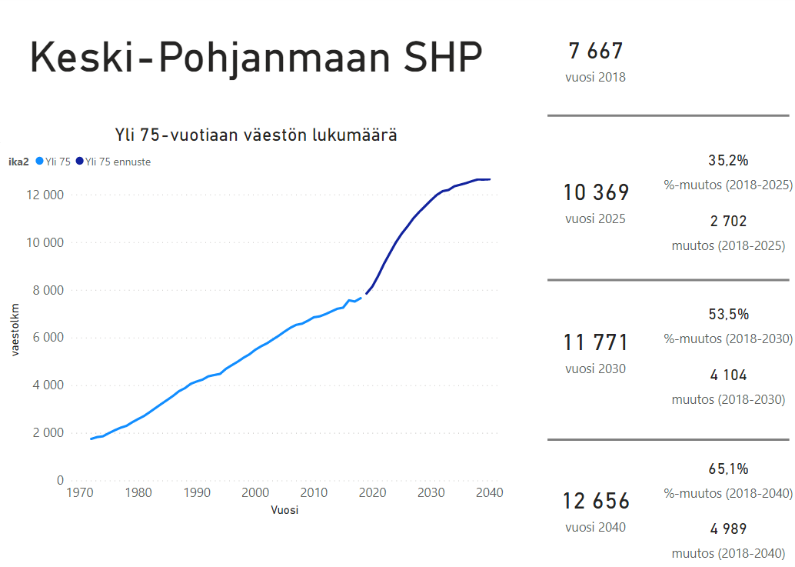
2025

Slide 11
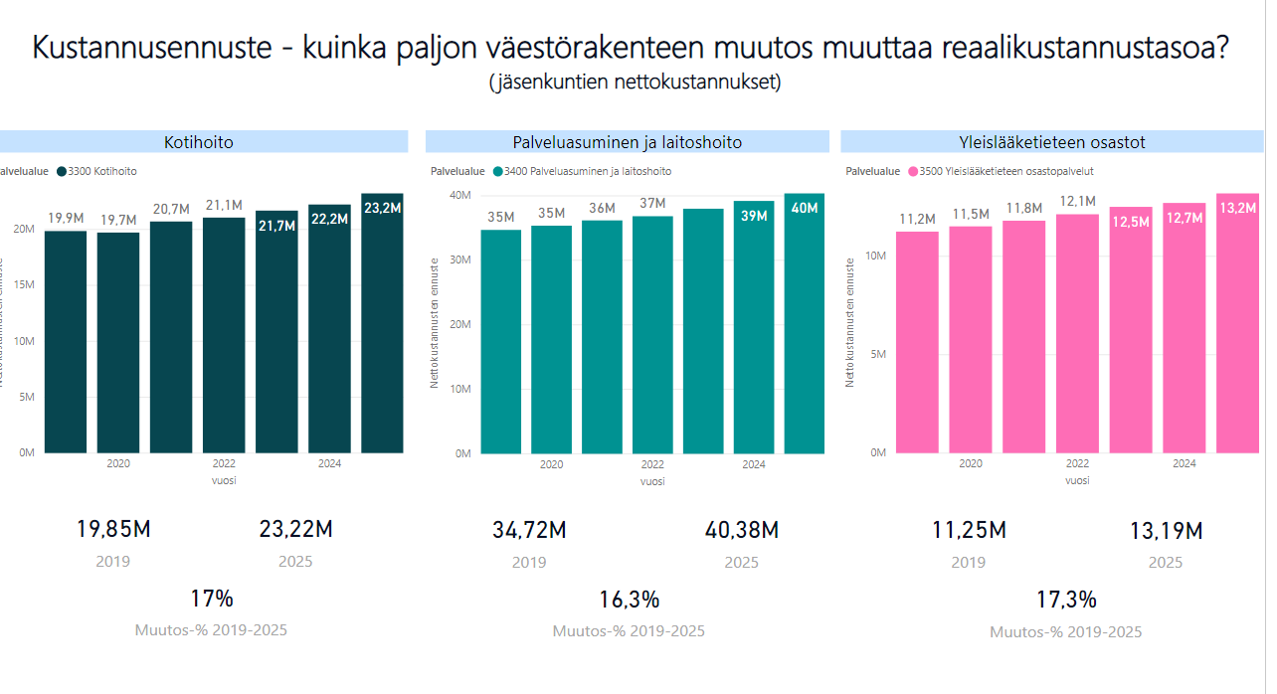

Slide 12
Arvio tarpeesta
Perustuu Kokkolan yöpartiotoiminnan asiakas- ja käyntivolyymeihin sekä säännöllisesti Kokkolan yöpartiota käyttävien asiakkaiden määrään (1-4 2021)
Kanta- Kokkolan väestöstä (n. 40 000) n. 0,18% käyttää joko tilapäisesti tai säännöllisesti yöpartiota, valtaosa käynneistä on tilapäisiä. Kokkolan yöpartio vastaa turvapuhelinhälytyksiin ja ostopalveluyksiköiden tarpeisiin, jota ei ole suunniteltu jokilaaksojen yöpartiolle.
Kanta-Kokkolan väestöstä 0,02% on tarvinnut viimeisen 4 kk aikana säännöllisiä yöpartion käyntejä (20-60 käyntiä / kk)
Perhonjokilaakson väestöön suhteutettuna (laskettu mukaan Ullavan väestöstä osa) 11 830 as. säännöllistä yöpartiota tarvitsisi n. 2,4 asiakasta kuukaudessa.
Lestijokilaaksossa väestöön suhteutettuna (laskettu mukaan osa Ullavan ja Lohtajan asukkaista) = 10 400 as. , jolloin säännöllistä yöpartiota tarvitsisi n. 2 asiakasta
Jokilaaksojen yöpartiotarpeen volyymin ennustetaan olevan hyvin vaihteleva, eikä Kokkolan volyymi anna täysin vertailukelpoista dataa jokilaaksoihin.

Slide 13
Yöpartiotoiminan jalkauttamisen aiempi kehittämistyö
Yöpartiotoiminnan aktiivinen kehittäminen aloitettiin 1/2021, hanketyöntekijänä aloitti Heidi Rosbäck 2/2021
Yöpartion toimintamallit luotiin Heidin johdolla työrukkasessa ja päätettiin ohjausryhmässä kevään 2021 aikana.
Toimintamallit valmiina toukokuussa 2021, jalkauttamisvaihetta siirrettiin henkilöstötilanteen vuoksi kesälomien kynnykseltä syksyyn
Lyhyt kertaus viime vuoden yöpartion jalkauttamisen kehittämistyöstä:
Syksyllä 2021 YT-neuvotteluiden yhteydessä ammattiliitot kyseenalaistivat toimintamallin
Neuvotteluiden jälkeen asiaa selvitettiin ja jalkauttamisvaihetta päätettiin siirtää edelleen ja kehittämistyötä jatkettiin.
Joulukuussa 2021 saatiin vuoden 2022 talousarvion myötä päätös 2 vakanssista yöpartiotoimintaan jokilaaksojen alueelle.

Slide 14
Henkilöstön osallistaminen ja halukkuus osallistua toiminnan kehittämiseen / käynnistämiseen

Slide 15

Henkilöstön osallistuminen
Kehittämistyön taustalla on ollut ohjausryhmä, joka on koostunut hoidon ja hoivan palvelualuejohtajista, toimialuejohtajasta ja hanketyöntekijästä.
Kehittämistyön työrukkasessa on ollut hoidon ja hoivan yksiköiden lähiesimiehiä, asiantuntijoita ja hanketyöntekijä.
Henkilöstölle on pidetty yleisiä infoja aiheeseen liittyen 3 kpl, jonka lisäksi esimiehet omissa yksiköissään ovat käyneet keskusteluja ja vieneet informaatiota henkilöstölleen eteenpäin.
Ohjausryhmä
Työrukkanen
Henkilöstökyselyt ja infot

Slide 16
Henkilöstölle tehdyt kyselyt ja tulokset
4.Kysely 12/2021
Vastaajia 48
Kysely oli suunnattu niille, jotka ovat jo aiemmin esittäneet halukkuutensa yöpartioon osallistumisesta. Osin kysely oli mennyt myös laajemminkin levikkiin.
Kyselyssä haluttiin selvittää henkilöstön halukkuutta yöpartion varallaoloon ja muunneltuihin työvuoroihin. Lisäksi oli mahdollisuus myös vapaasti esittää ehdotuksia, miten yöpartion työvuoroja tulisi järjestää. Kyselyssä ei oltu eritelty erikseen Lesti- ja Perhonjokilaakson työntekijöitä.
Varallaoloa kannatti 25% vastaajista eli 12 vastaajaa ja muunneltuja työvuoroja kannatti 31% vastaajista eli 15 vastaajaa.
Henkilöstöstä osa oli sitä mieltä, että työvuorot tulisi olla selkeästi yövuoroja.

Slide 17
Yöpartiotoiminnan tämän hetkinen suunnitelma

Slide 18
Yöpartiotoiminnan tavoitteet
Toiminnalle on asetettu tavoitteet, potilasryhmät ja kriteerit.
Tämän hetken suunnitelma on, että päästäisiin käynnistämään yöpartio pilotti Lestijokilaaksoon elo-syyskuun vaihteessa.
Yöpartiotoiminnan tavoitteet:
  ihmiset pärjäisivät mahdollisimman pitkään kotona
  viivästettäisiin palveluasumisen tarvetta, silloin kun kotona asumisen edellytykset muilta osin täyttyvät
  turvattomuuden tunteen vähentäminen → kotona pärjäämisen edellytykset paremmat
  hoidon jatkuvuuden onnistuminen --> kuntoutumisen näkökulma. Kotona kuntoudutaan paremmin kuin vieraammassa ympäristössä

Slide 19

Yöpartiotoiminnan reunaehdot (jalkautusvaihe)
  Yöpartiopalvelua lähdetään tarjoamaan ensimmäisessä jalkautusvaiheessa Lestijokilaakson alueelle koko yön palveluna.
  Tämän mahdollistaa 2 lähihoitajavakanssin keskittäminen alueelle.
  2 lähihoitajavakanssia ei riitä kattamaan kaikkia yövuoroja, joten muun henkilöstön etukäteen suunniteltua varallaoloa tarvitaan.
  Varallaolijoiden työvuorot järjestetään niin, että varallaolon muuttuessa työvuoroksi, sillä on mahdollisimman vähän vaikutusta kotiyksikön toimintaan
  Lähiesimiesten keskinäinen yhteistyö arjessa välttämätöntä

Slide 20

Yöpartiotoiminnan asiakasryhmät ja kriteerit
  1. Asiakasryhmä
  Asiakas on kotihoidon asiakas
  Asiakkaalla taustalla hoitojakso osastolla tai jaksohoitoyksikössä ja kotiutumisen tueksi tarvitaan yöllä tarkistuskäynti tai tukea esim. vessassa käymiseen.
  2. Asiakasryhmä
  Asiakas on kotihoidon asiakas, joka tarvitsee psyykkiseen ahdistuneisuuteen tai turvattomuuden tunteeseen kontaktin hoitohenkilökuntaan.
    Näille tarjotaan videovisit- tai puhelinpalvelua fyysisen käynnin sijasta.

Slide 21
Yöpartiotoiminnan asiakasryhmät ja kriteerit
3. Asiakasryhmä
  Kotihoidon asiakkaita, jotka odottavat paikkaa tehostettuun palveluasumiseen.
    kotiutuminen täytyy olla turvallista
    mielellään jonon etupäästä ja henkilö, joka odottaa mahdollisimman moneen paikkaan, jotta odotus ei veny pitkäksi.
    mahdollisesti asuu vielä kotona
4. Asiakasryhmä
  Kotisaattohoitopotilaat, jotka tarvitsevat yöllistä apua, esim. vessa-avustukset tai kipupumppuasiat.
    Omaiset tiiviisti hoidossa mukana.
    Potilaat kotisairaalan asiakkaita.
    Osan tarpeista voi hoitaa videovisit-palvelulla.
    Syöpäyhdistyksen sairaanhoitaja Monica Kolppanen konsulttina tarvittaessa.
    Koska yöpartiotoimintaa nyt pilotoidaan alkusuunnitelmasta poiketen niin, että yöaikainen hoiva ja hoito järjestetään säännöllisillä suunnitelluilla yövuoroilla, voidaan palvelua tarjotaan edellä mainituille asiakasryhmille. Pilotin edetessä on mahdollista, että yöpartion asiakasryhmiin tulee muutoksia.

Slide 22
Yöpartiotoiminnan käytännön järjestelyt ja toimintaohjeet

Slide 23
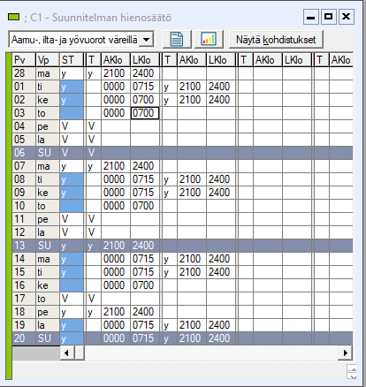
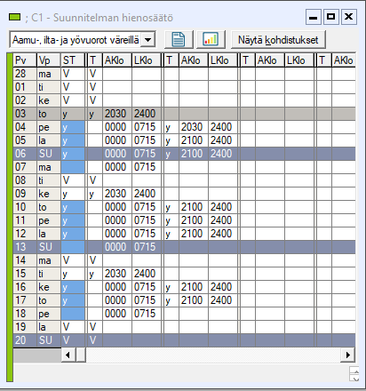
Yöpartion työvuorolista (ilman aikahyvitystä)
Yöpartion työvuorot tehdään titaniaan, johon yhdelle henkilölle tulee 9-11 yövuoroa/lista, riippuen siitä haluaako henkilö yövuorolisät aikahyvityksenä vai maksettavan rahana.
Yövuoron pituus on 21.00-7.15. (10h15min)

Slide 24
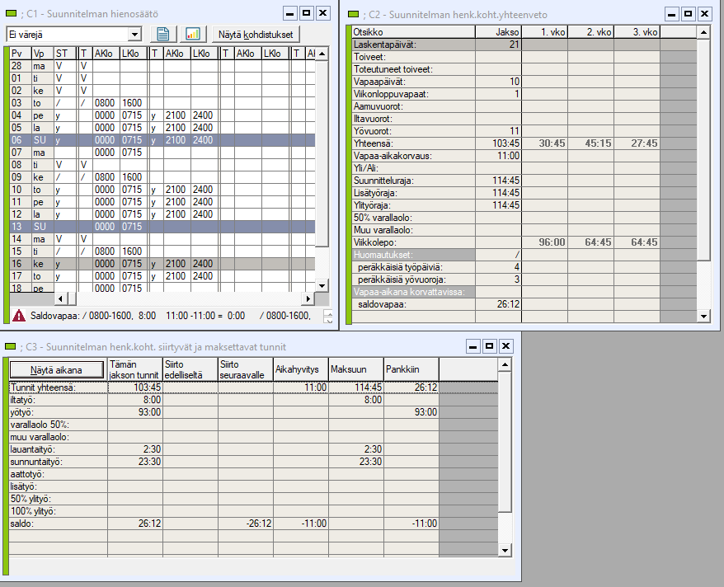
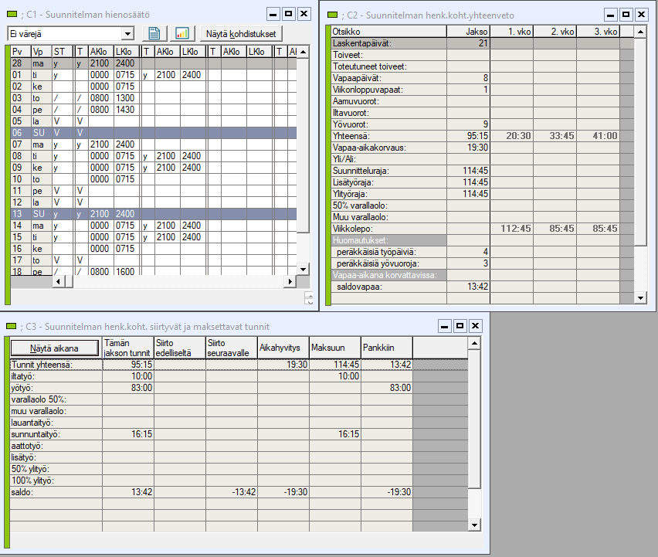
Yöpartion työvuorolista (aikahyvityksillä)
Työntekijän pitää kuulua työaikapankkiin, jotta aikahyvityksiä voidaan antaa.
Aikahyvitysten kanssa lista on kevyempi työntekijälle toteuttaa ja mahdollisten poissaolojen määrä pienempi.
Aikahyvitysten kanssa listassa varallaolo öitä tarvitaan n. 3-4 listan vakiyökköjen yövuorosykleistä riippuen.

Slide 25
Varallaolo
Varallaolijalle varallaolo yövuorot suunnitellaan työntekijän yksikön omaan listaan koodilla 3.
Varallaolosta maksetaan 30% korvaus. Jos varallaolo muuttuu aktiiviseksi työajaksi, siltä ajalta maksetaan aktiivityön mukainen palkka ja lisät. Varallaolokorvaus maksetaan työntekijälle rahana.
Varallaolo tulee tietää 3 vrk ennen varallaolon alkua, sen jälkeen työntekijä on työnantajan käytettävissä.
  KVTES: ”Varallaolosta on ilmoitettava viranhaltijalle/työntekijälle vähintään kolmea vuorokautta aikaisemmin paitsi ennalta arvaamattomissa kiireellisissä tapauksissa. Viranhaltijaa/työntekijää ei saa vastoin suostumustaan velvoittaa olemaan varalla 24§:n 1 ja 2 momentissa tarkoitetun viikkoleponsa aikana.”
Varallaolo suunnitellaan työvuorolistaan
  Huomioiden varallaolijan riittävä lepoaika sekä
  Niin, että yksikölle ei aiheudu lisätyötä vuoronvaihdoista varallaolon muuttuessa aktiivityöajaksi.
Varallaolon aikana työntekijän on oltava työnantajan tavoitettavissa niin, että hänet voidaan kutsua työhön. (Työaikalaki 872/2019)
Vuorokausilepo voidaan sijoittaa päällekkäin varallaoloajan kanssa. Korvaavaa lepoaikaa ei kuitenkaan saa sijoittaa varallaoloajalle (työaikalaki 25 § 4momentti).
Yöpartiotoiminnan käynnistäminen on pilottivaiheessa, jolloin työn järjestelyihin ja työntekijöiden varallaolo järjestelyihin voi tulla vielä muutoksia. Suunnitelmaa tarkastellaan aika ajoin.

Slide 26
Prosessin eri tahojen tehtävät yöpartiohoidon järjestämisessä
Asiakas ilmoitetaan yöpartiopalvelun piiriin Lestijokilaakson kotihoidon vastaavalle sairaanhoitajalle.
Lähettävä yksikkö
Huolehtii ennakoivasti asiat.
Koordinoiva taho/Lestijokilaakson vastaava sairaanhoitaja (ma-pe klo 8-16)
Varmistaa, että fraasin asiat on selvitetty.
Fraasi avuksi
missä asuu?
mihin aikaan tarvitsee käyntiä?
millaista apua tarvitsee yökäynnillä?
voisiko hoitaa videovisitillä tai puhelimitse?
onko omaisia lähellä tai samassa taloudessa?
kauanko arviolta tarvitsee käyntejä?
onko asiakkaalla tarvittavat apuvälineet?
Avain asia
Alkaa järjestelemään yöpartioasiakkaan kotihoidon käyntejä.
Miksi tarvitsee yöaikaisen käynnin?
Onko potilaan kotiolot soveltuvat kotihoidolle?
Jos asiakas pärjää puhelin tai videovisit palvelulla, järjestelee asiat toiminnanohjauskeskuksen kautta.
Lisää asiakkaan yöpartion ajanvarauskirjalle.
Varallaolijoilta kysytään mahdollisuus sijaistukseen
Synergia Kokkolan yöpartion kanssa selvitetään
Optimoinnin roolia vahvistetaan (viikonloppuna tapahtuvien sairastapausten järjestelyssä)
Ilmoittaa tarvittaessa yöpartioasiakkaasta yöpartion hoitajalle/varallaolijalle
Sairastapauksissa huolehtii, että yöpartiovuoroon on tekijä.
Uusi toimintaohje ”Turvallinen kotiutuminen” välitetty yksiköihin toiminnanohjauskeskuksen kautta.
Ilmoittaa lähettävään yksikköön, kun asiat on valmisteltu ja asiakas voi kotiutua. Tähän voidaan tehdä myös fraasi, joka vielä tehostaa tiedonkulkua.

Slide 27

Yöpartiolaisen tehtävät
Yöpartiolaisen päätehtävänä on käydä sovituilla käynneillä tai huolehtia muu yhteydenottotapa asiakkaisiin
Käynneillä käydään tekemässä esim. sairaalajakson jälkeen voinnin tarkistusta ns. tsekkauskäynti, tuetaan kotona selviytymistä ja avustetaan päivittäisissä toiminnoissa, arvioidaan kipulääkityksen riittävyys.
  Tehdään tarvittaessa erilaisia sairaanhoidollisia tehtäviä esim. virtsakatetrin laittaminen, runsaasti vuotavan haavan sidosten uusiminen, kommootioseurantaa jne.
Yöpartiojaksojen pituus sekä käyntimäärät yön aikana vaihtelee hoidon tarpeen mukaan. Etukäteen ei luvata pitkiä jaksoja ja useita käyntejä yöhön vaan jaksojen aikana tehdään jatkuvaa hoidon tarpeen arviointia kuntouttavalla otteella ja käynnit suunnitellaan sen mukaisesti. Tavoitteena on asiakkaan kuntoutuminen ja omatoimisuus.
Ellei yöpartiokäyntejä ole, työskentelee yöpartion hoitaja alueen 24/7 yksikössä, jossa sillä hetkellä suurin tarve. Hän saa informaation sijoituspaikasta ennen vuoron alkua/vuoron alussa vastaavalta sairaanhoitajalta tai ajanvarauskirjalta.
Varallaoleva hoitaja saa informaation ajanvarauskirjalta tai vastaavalta sairaanhoitajalta, jos käyntejä varallaolo yövuorossa. Muuten hän on kotona ”lähtövalmiina” tulemaan töihin tarpeen niin vaatiessa.

Slide 28

Turvallisuus
Riskien arviointi on alustavasti tehty koskien jokilaaksojen yöpartiotoimintaa. Riskit jaoteltu fysikaalisiin, biologisiin, kemiallisiin, fyysisiin, psyykkisiin ja sosiaalisiin tekijöihin.
Riskikartoituksessa esiintyy samoja riskitekijöitä kuin kotihoidossa tai kotisairaalassa.
Yöpartion osalta fyysiset, psyykkiset ja sosiaaliset riskitekijät korostuvat. Näitä ovat mm. yöaikainen ja yksin työn tekeminen on kuormittavampaa, jatkuva valppaanaolo yöaikaan liikenteessä vaatii enemmän, pitkät välimatkat, talviaikaan huonot keliolosuhteet ja mahdolliset päihtyneet tai aggressiiviset asiakkaat.
Näihin pyritään riskienkartoituksen avulla vastaamaan ja miettimään ratkaisuja.
  Työntekijän oma rooli turvallisuuden takaamiseksi on tärkeä. Omasta hyvinvoinnista ja riittävästä levosta huolehtiminen sekä ennakoinnista asiakastilanteissa on erityisen tärkeää.
  Työnantaja turvaa riittävät ja asianmukaiset työvälineet sekä huolehtii, että työaikajärjestelyt turvaavat riittävän levon.

Slide 29
Muita huomioonotettavia asioita
Asiakkaiden, jotka yöpartioasiakkaaksi valikoituu, täytyy täyttää tietyt kriteerit. Yöpartioasiakkaaksi eivät sovellu henkilöt, joilla itsellään tai omaisella on päihteiden käyttöä tai aggressiivista käyttäytymistä.
Kuntiin oltu yhteydessä talviauraukseen liittyen ja osa vastannut että tämä huomioidaan. Kuntien tekniset johtajat / päivystävät talonmiehet ovat yhteyshenkilöitä näissä asioissa. Näistä oltava listaus.
Lestijokilaakson kotihoidon sekä kotisairaalan auto on käytettävissä yöpartiotehtävissä.

Slide 30
Toimintamallin käyttöönotto

Slide 31
Toimintamallin käyttöönotto
YT- neuvottelu 3.6.2022, jossa sovitaan toimintamallin käyttöönotosta ja otetaan vastaan evästystä mallin edelleen kehittämiseksi
YT -neuvottelun tulos ilmoitetaan muistiona yksiköiden esimiesten kautta yksiköihin.
Tarvittavat toimintaohjeiden päivitykset on tehty ja muut puitteet kuten tavarat, kirjaamiseen liittyvät yms. on sovittu ja tiedossa. Varallaolohenkilöstöä on informoitu ja koulutettu.
Aikataulullisesti aloitus menee elo-syyskuun vaihteeseen, kun vakansseihin valitut työntekijät pääsevät aloittamaan.
Yöpartiotoiminnan arviointiajankohdat sovitaan osavuosikatsauksittain, jolloin joko tiedotteena tai infona asiasta tiedotetaan henkilöstölle.
Väestölle tiedottamisesta tulee huolehtia hankkeen aikana säännöllisesti

Slide 32

Kiitos!

